Slide 1
中医拍打养生
洪山区张家湾街社区卫生服务中心
中医科
主讲人：孙利

Slide 2
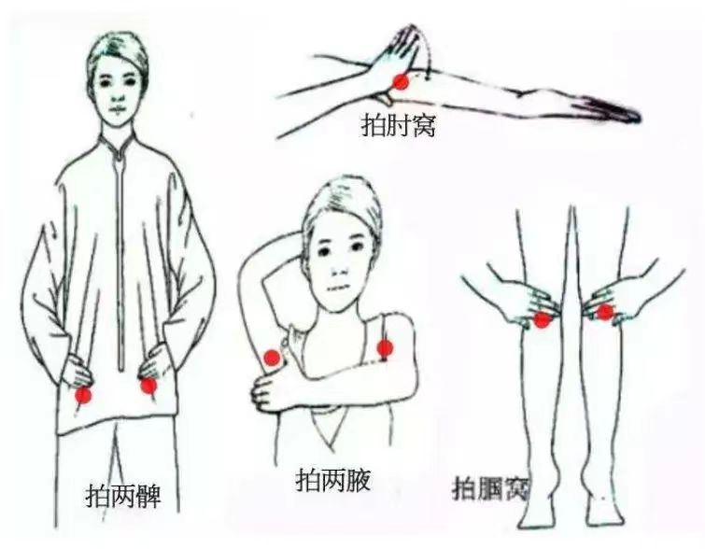
目录
1、八虚的概念
2、拍八虚
3、拍经络
4、拍打的注意事项

Slide 3
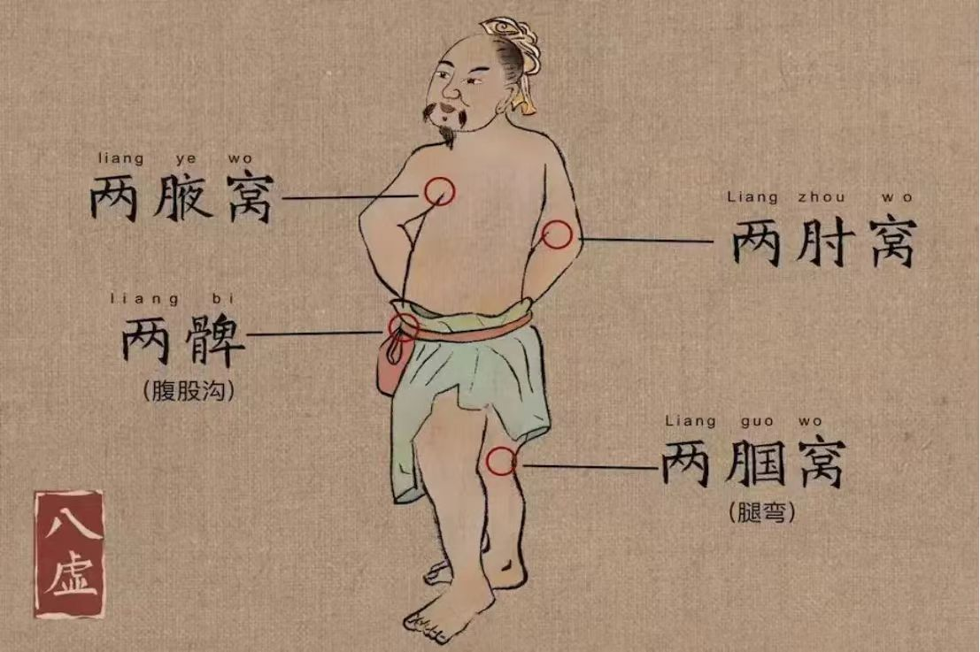
一、八虚的概念
“八虚”指的是人体的八个关节，即两肘、两腋、两髀（腹股沟）、两腘（膝盖窝），它们是五脏藏邪的地方。
《黄帝内经》曰：“人有八虚，……，肺心有邪，其气留于两肘；肝有邪，其气流于两腋；脾有邪，其气留于两髀；肾有邪，其气留于两腘。”
通过拍打这8个关节，可以将人体代谢所产生的垃圾通过”痧“的形式排出体外，从而达到调理身体，增加身体免疫力的效果。

Slide 4
二、拍两肘窝 疏肺气，养心神
肘窝是心经、心包经、肺经三条经络通过的地方，如果这三条经络气血流通受阻，就会伤及心肺，从而引发有关心肺脏器的疾病。
且肘窝还藏着肺经的尺泽穴和心包经的曲泽穴。

Slide 5
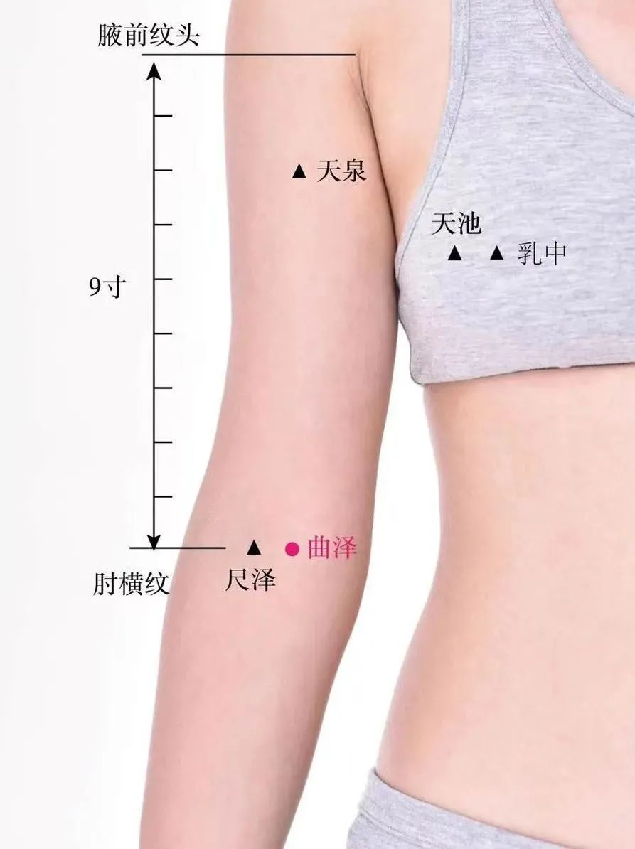
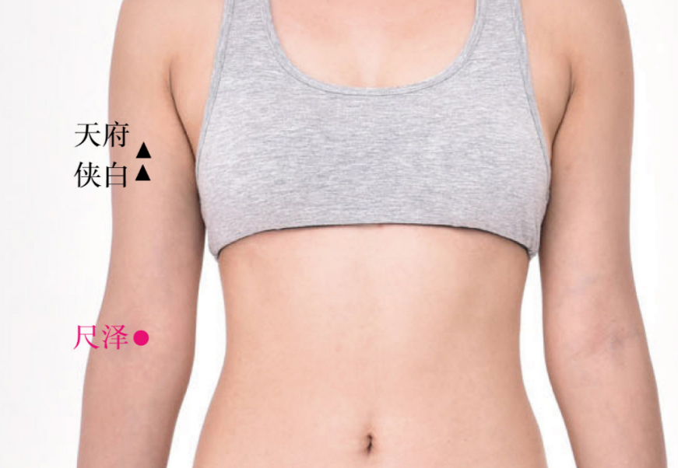
二、拍两肘窝 疏肺气，养心神
曲泽穴
尺泽穴
具有清宣肺气、泻火降逆的作用，对感冒、扁桃体炎、咽喉肿痛、咳嗽、气喘等都有很好的调理效果
具有降逆、镇惊、泄热、宁心的作用，对心慌气短、胸闷等心脏病症，以及急性肠胃炎、呕吐、中暑也有很好的调理效果

Slide 6
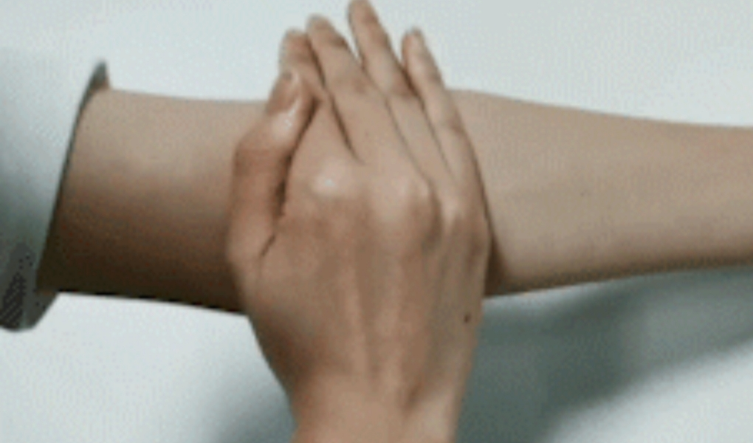
二、拍打肘窝的方法
伸直左手臂，右手四指并拢，轻轻拍打左手臂肘窝。左右交替进行，力量由轻到重，一天一次，每次3-5分钟，直到肘窝微微红润略带紫红即可。
像一般心肺有热的人，拍打之后可看到肘窝局部发红甚至能拍出痧来。
注意事项：但是重症或久病身体羸弱的朋友，最好不要过度刺激，在两肘窝轻轻地推擦就行，推擦之后的微热，就能起到温心肺的效果。

Slide 7
二、拍两腋窝 解郁气，防治肝病、心脏疾病
极泉穴
极泉穴，具有宽胸理气的作用，就如同一颗”开心果“，能够消除心气不畅，赶走郁闷的情绪；
它还能快速回阳，引血上行，使头脑马上清醒，起到预防心脏类疾病的效果，简直就是身体自带的”速效救心丸“；
同时极泉穴也是身体最大的排湿口，时常拍打极泉穴有利于湿气的排出，对身体的健康是很有好处的。
此外，腋窝还是我们淋巴密集的地方，连着我们的胸部。大多数女性朋友，都有着不同程度的乳腺增生。
而腋窝是一个非常重要的排毒口，有乳腺增生的或腋下结节的女性朋友可以坚持拍打两腋窝，能够起到疏通作用，缓解增生情况。

Slide 8
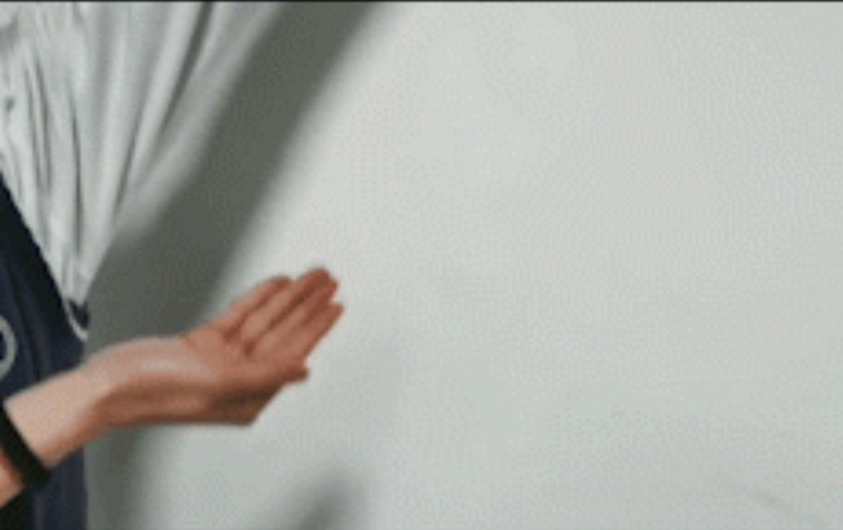
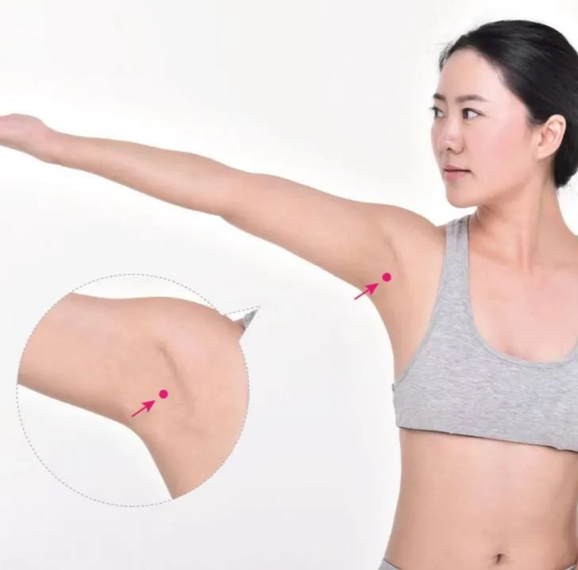
二、拍打极泉穴方法
右手拍打左腋窝的时候，左手放在脑后，右手用空心掌拍打。一天一次，拍打力量和肘窝相似，至微微发热即可。
极泉穴的位置

Slide 9
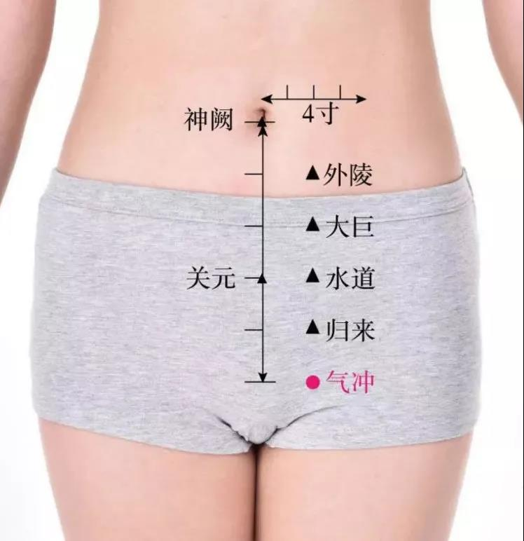
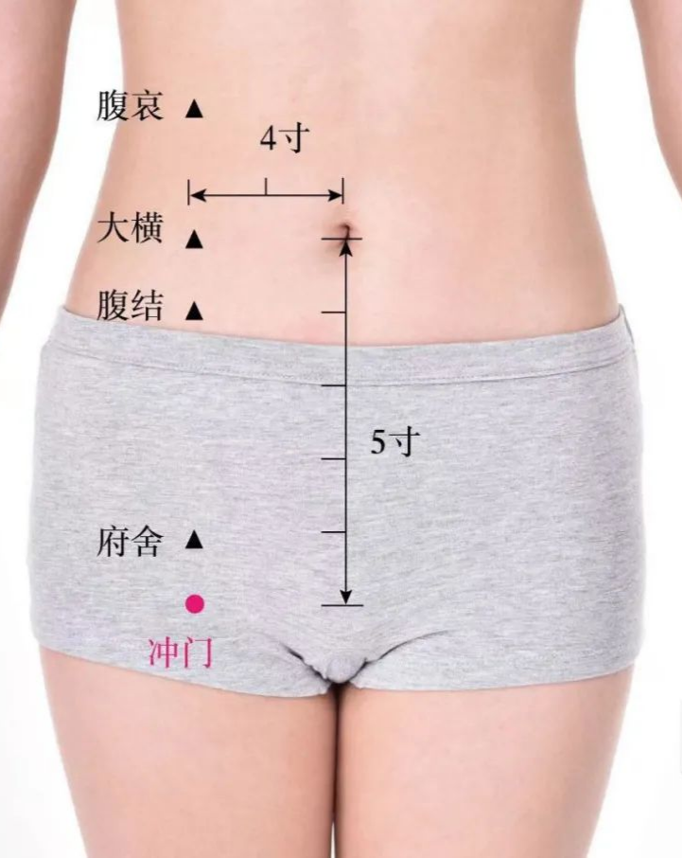
二、拍腹股沟（髀） 健脾胃，防治妇科病、男科病
腹股沟有脾、胃两经通过，而通过拍打左右腹股沟，可以促进脾的运化吸收，祛除体内痰湿；还可以促进肠道蠕动，改善便秘，起到健脾和胃，改善肠胃吸收，通调气血的作用；
同时腹股沟还藏着气冲穴、冲门穴，通过敲打腹股沟可以通达体内阳气。
气冲穴
可调理不孕、女子痛经、月经不调、手脚发冷、阳痿等症状
冲门穴
可调理腹痛、妇科崩漏、带下、睾丸炎等症状

Slide 10
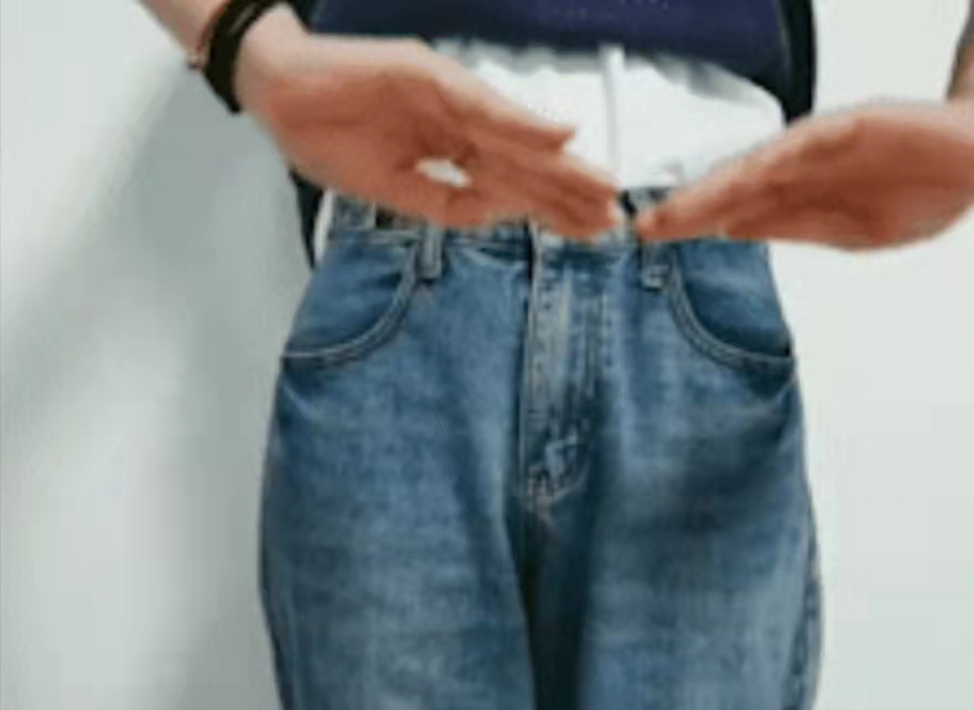
二、拍打腹股沟方法
两腿直立，双掌自然下落的同时拍打腹股沟部位，每天拍打1次，拍打的力量由轻到重，拍打至两腹股沟微微发热就可以了

Slide 11
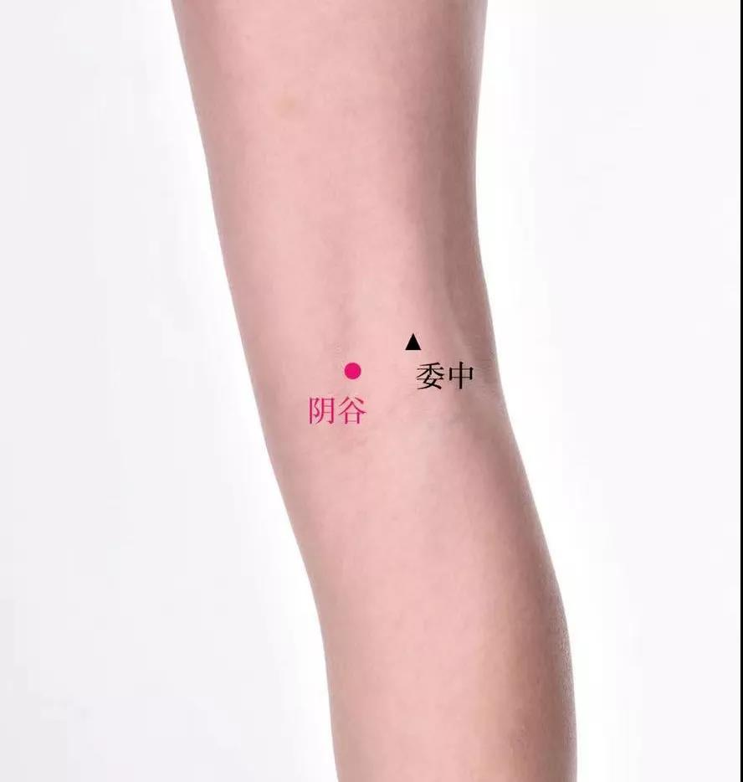
二、拍打膝盖窝（腘窝） 补肾养肾，舒筋通络
膝盖窝主要经过膀胱经和肾经，正好藏着膀胱经的委中穴和肾经的阴谷穴。
委中穴
有舒筋活络、理气和血、祛风散寒的功效，“腰背委中求”，也就是说它是治疗腰背痛的要穴。且委中穴还能调理腹痛、急性吐泻、遗尿等症状。
阴谷穴
为人体足少阴肾经上的重要穴道之一，可以利尿通膀胱，调理不育，男子的阳痿早泄，阴囊湿疹、女性阴道瘙痒等。

Slide 12
二、拍打腘窝方法
双手四指并拢，掌虚指实，从后轻轻拍打腘窝，左右交替进行，力量由轻到重，一天一次，每次3-5分钟，直到拍打处微微红润发热即可。
范围应覆盖整个腘窝，这样能同时刺激到附近的多个穴位。
注意事项：有中度静脉曲张的朋友不建议拍打双腿。且拍打腘窝，应在腿抽筋的缓解期进行，这样能疏通经脉，有改善局部血液循环的作用，可减少腿抽筋发作。

Slide 13
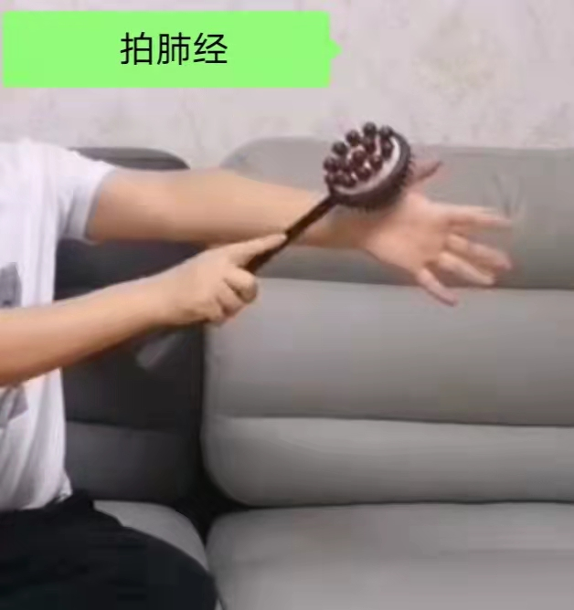
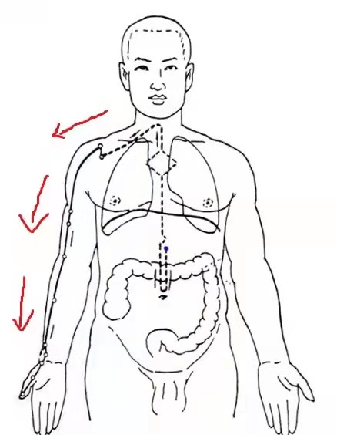
三、敲打肺经----疏通一身之气
顺着经络的运行方向进行敲打，左手要自然下垂，手心向前，用右手握空拳，自左肩窝的位置稍用力敲打，再沿着手臂偏外侧，一直敲打到拇指指端；
肩窝、肘部、掌根三个位置宜重点敲打，如果酸痛明显，要对这几个位置做按摩。

Slide 14
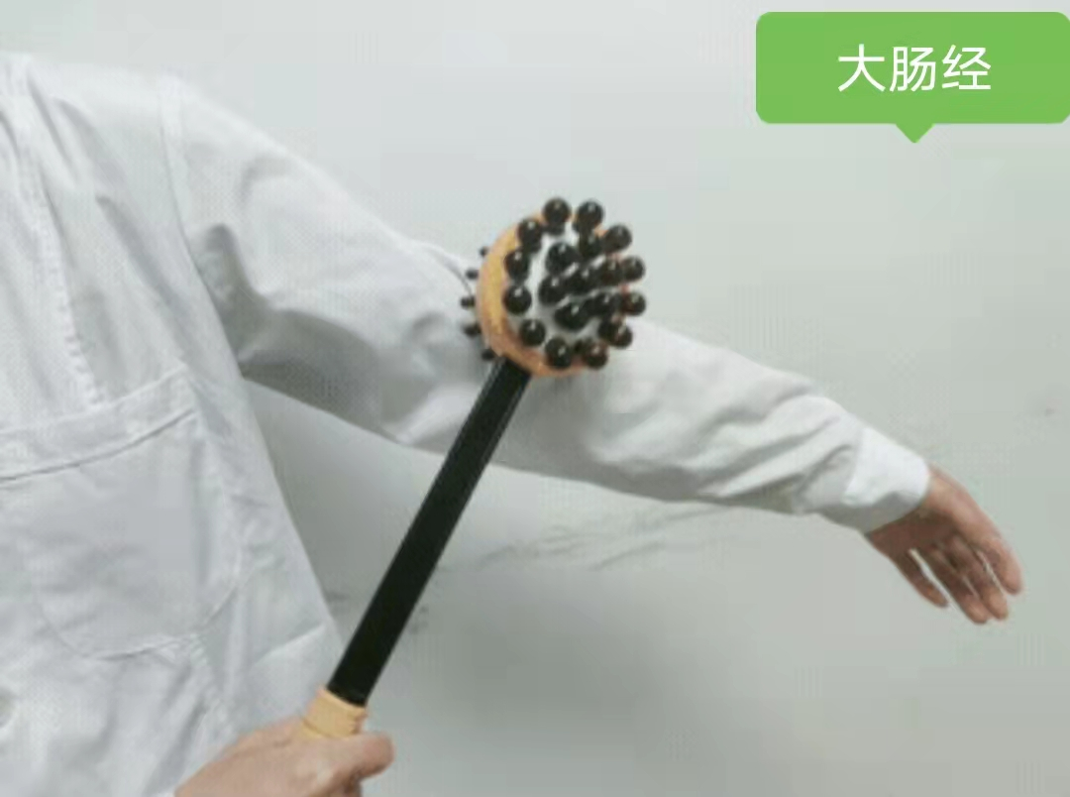
三、拍大肠经 ----清扫一身浊气
方法：把左手自然下垂，右手过来上下敲左臂，一敲就是大肠经，左右两臂各敲10分钟。手臂一般会有酸或者微微发热的感觉。

Slide 15
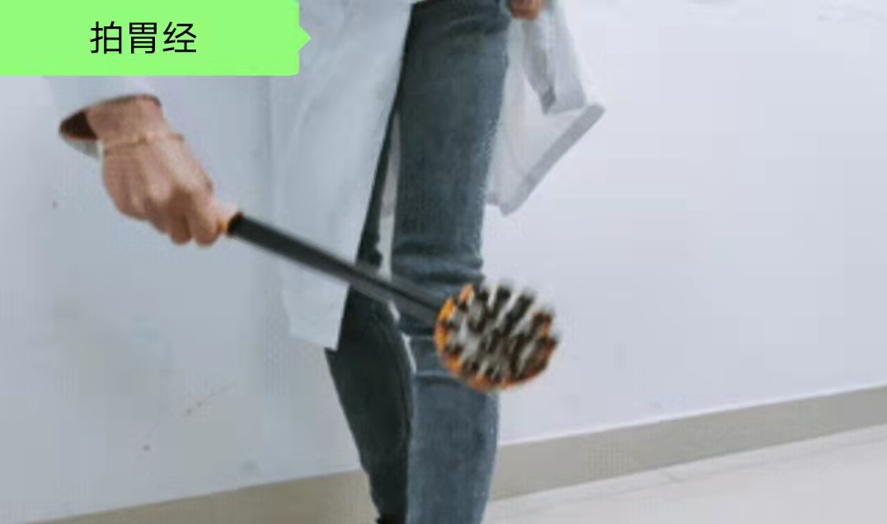
三、拍胃经 ----助脾胃顺利运转
腿部胃经位置，上下拍打，左右各拍10分钟即可

Slide 16
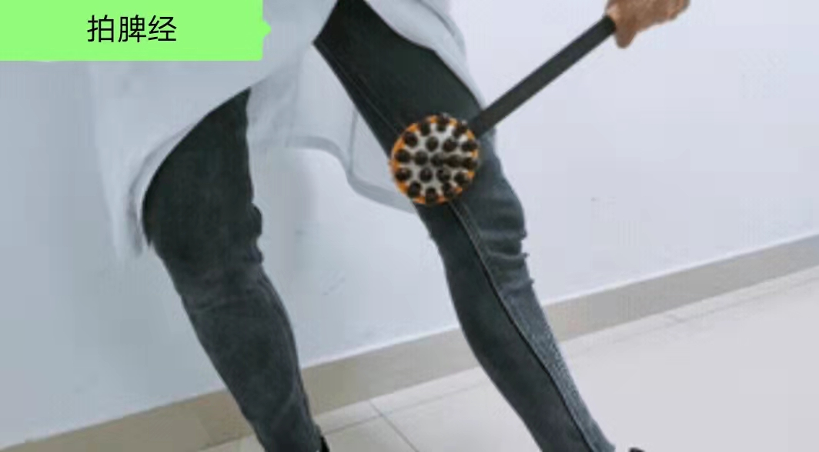
三、拍脾经 ----促进气血循环
最简单的方法：拍小腿脾经
顺着小腿内侧边缘上下拍打，左右各拍打10分钟

Slide 17
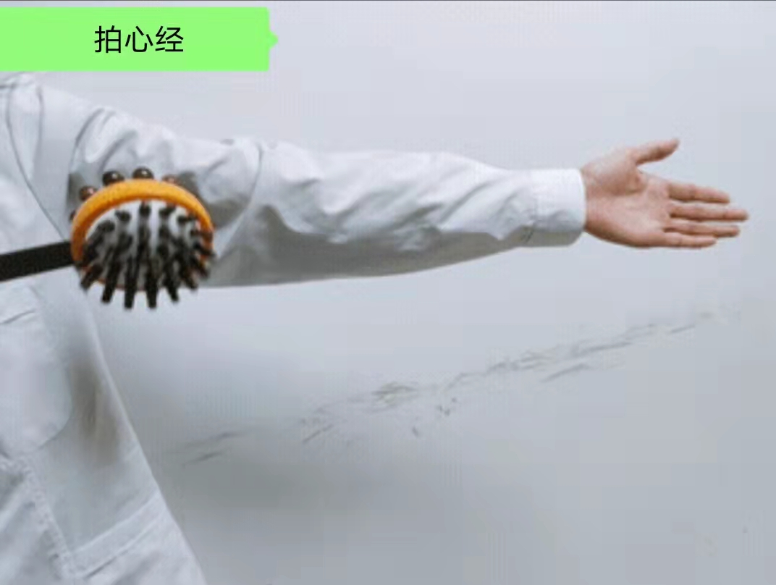
三、拍心经---保持下午精力充沛
没有午休习惯的人，可以拍心经，沿着手臂心经上下拍，左右各拍10分钟；
腋窝处的极泉穴，常刺激可使心率正常，又调理劳损性肩周炎；
肘纹处的少海穴，常刺激，可缓解耳鸣手颤；
掌纹边的神门穴，常刺激，能帮助睡眠，防老年痴呆。

Slide 18
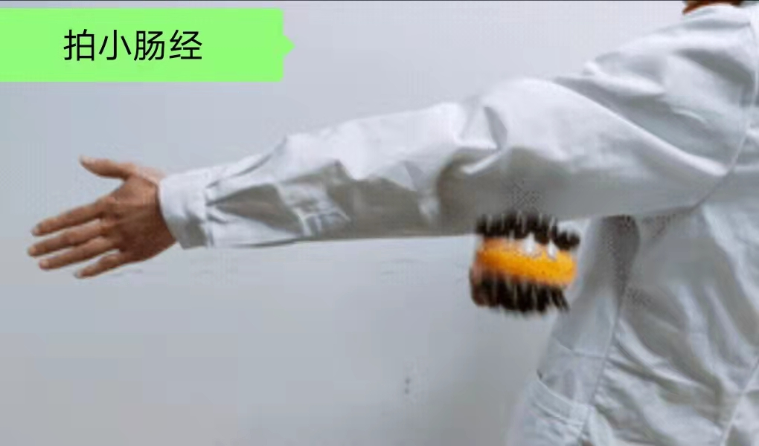
三、拍小肠经---- 处理午餐摄入的能量
拍打手臂小肠经，上下拍打，左右各10分钟

Slide 19
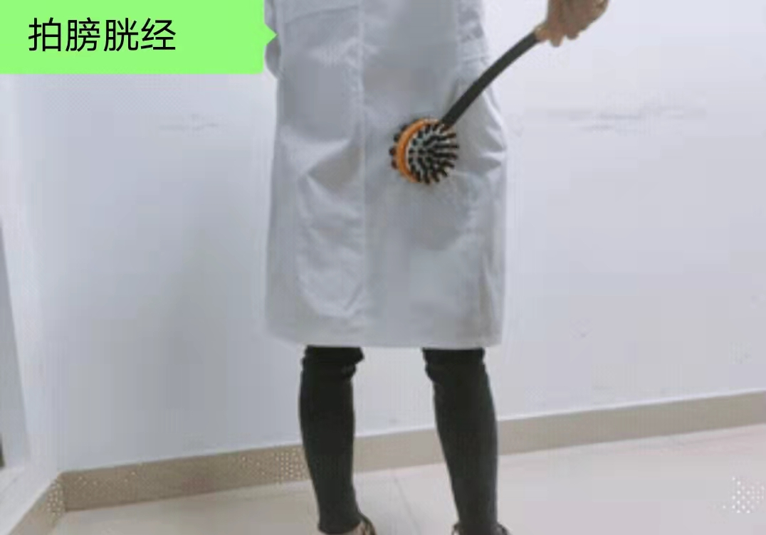
三、拍膀胱经 赶走半天的毒邪
作为人体一大排污口，对外，膀胱经会努力驱赶皮肤表面的风寒邪；对内，则用心清扫五脏六腑的湿浊之气。
上下拍打臀部到脚外侧这段膀胱经，左右各拍10分钟，可借振荡之力，打通膀胱经，让各处气血顺利在膀胱经里运行。

Slide 20
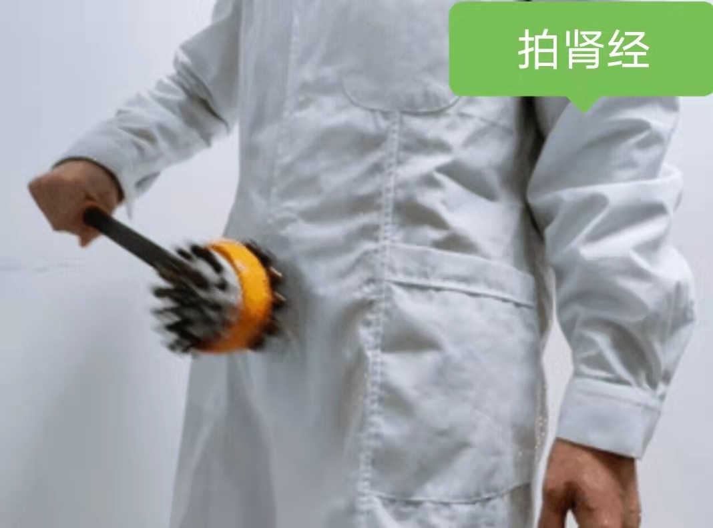
三、拍腰部肾经----养护肾脏
上下拍打按摩腰部肾经，左右各10分钟，直至有热感。

Slide 21
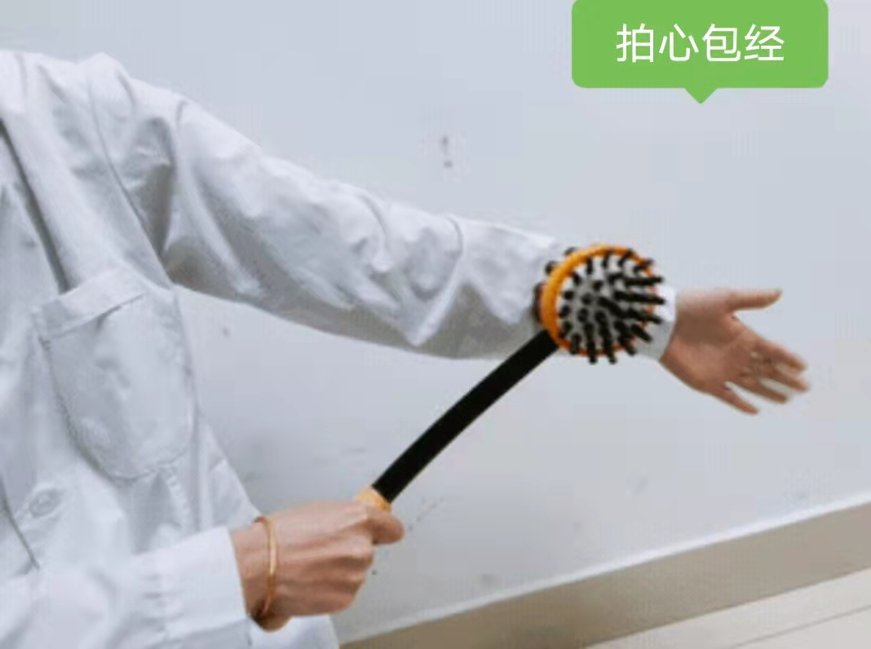
三、拍心包经----提升心脏能力
从肩膀内侧、腋窝旁边开始，沿着上肢内侧的中线一路往下拍打，一直拍到手腕的横纹上，再原路返回拍打，左右各持续10分钟。

Slide 22
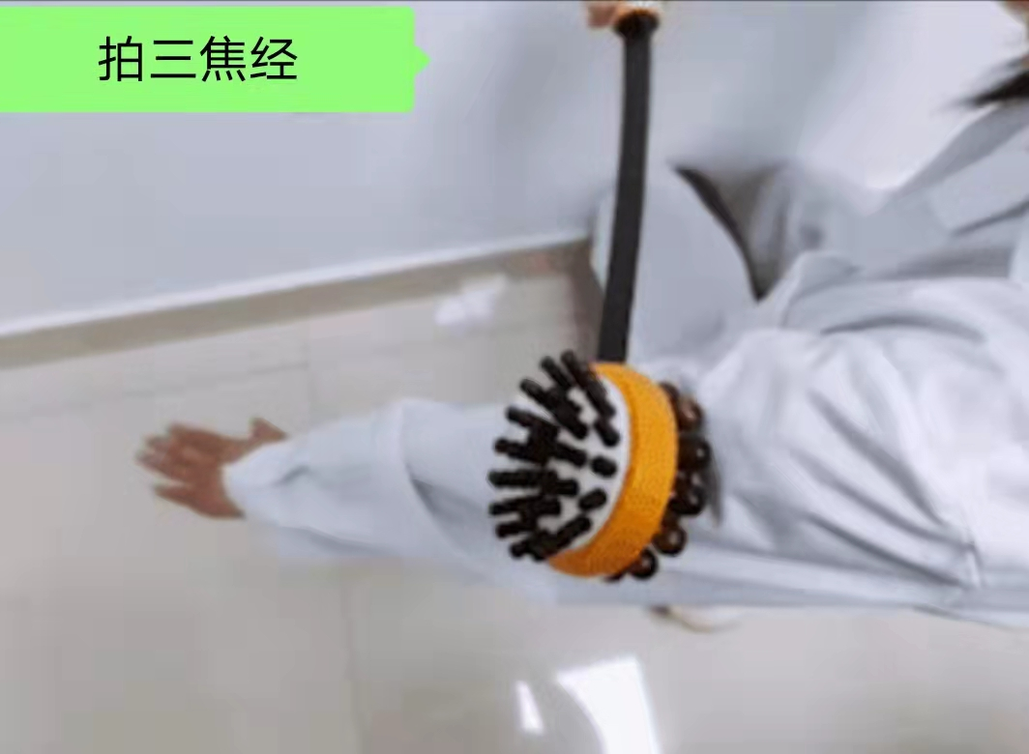
三、拍三焦经---打通气与水液的通道
“三焦，为水道出焉”，用一侧手掌，从另一侧肩膀开始，沿着胳膊外侧三焦经行走路线往下拍打，直到手腕，动作快慢适度，拍打略微用力，每次拍打约8-10分钟可以引气血、通经络，可隔天拍打一次。

Slide 23
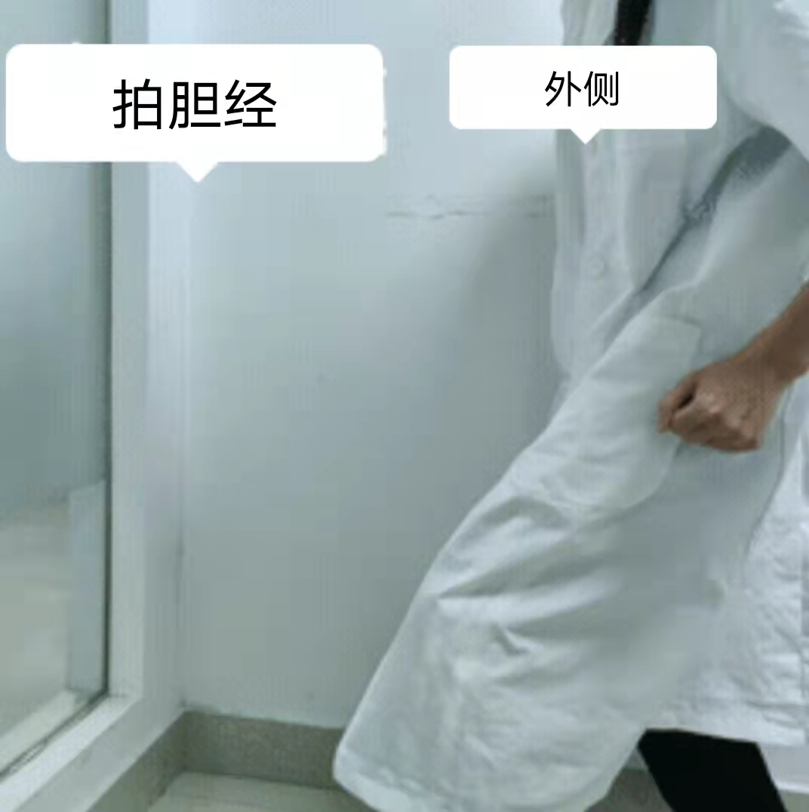
三、敲打胆经---理顺一身阳气
正坐，空心握拳，沿着大腿外侧根部开始，自上而下，用空心拳随势下降敲打，力度均匀，每次敲打2-3分钟即可。

Slide 24
三、拍肝经----养肝护肝排毒
从足内踝开始向上拍打至膝盖内侧面，每侧反复拍打36次。

Slide 25
四、拍打的注意事项
1、拍打时应避风，不可用电扇或空调直吹，以免风寒之邪通过开泄的汗孔入侵人体，从而引发新病。
2、不要刻意追求拍出痧。正常的拍打即可，如有出痧是在排毒，但也不是每个人都会出痧，所以不用过于纠结。
3、拍打前、后饮用温水一杯，可适当补充消耗的水分，防止头晕疲劳，还能促进新陈代谢，加快代谢物的排出。
4、拍打后洗浴要在3小时后，并要用热水，不可用凉水。
5、皮肤外伤、皮肤病、明显炎症红肿或渗液溃烂的不可拍打，可选用相关的穴区治疗。
6、夜间11点-凌晨5点之间，以睡眠为主，不建议拍打。
7、孕妇不能拍打，女性月经期不拍打。
8、饭后不要立即拍打，宜半小时后拍打。

Slide 26
感
谢
大
家

